Slide 1
التنافس في الفضاء
تود هاريسون
زميل أول ومدير مشروع أمن الفضاء

Slide 2
مهمتنا: تثقيف النقاش العام وإعلامه
متاح للتنزيل على: https://aerospace.csis.org/

Slide 3
ما تغير في الفضاء؟
متنوع: عالمي أكثر، تجاري أكثر
مختلف: الوافدون الجدد، والبعثات التجارية الجديدة
مضطرب: عدم وجود معايير مقبولة على نطاق واسع، وثغرات في القوانين والمعاهدات الحالية
خطير: أهداف "مثيرة" في الفضاء، انتشار قدرات الفضاء المضاد

Slide 4
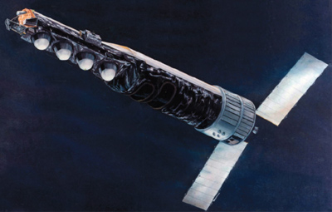
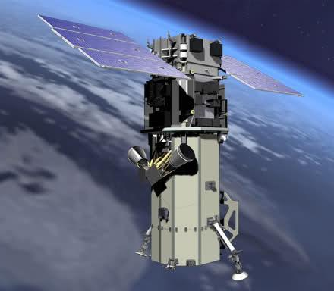
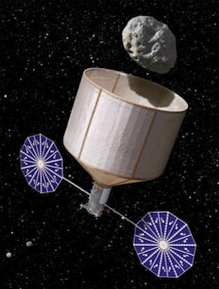
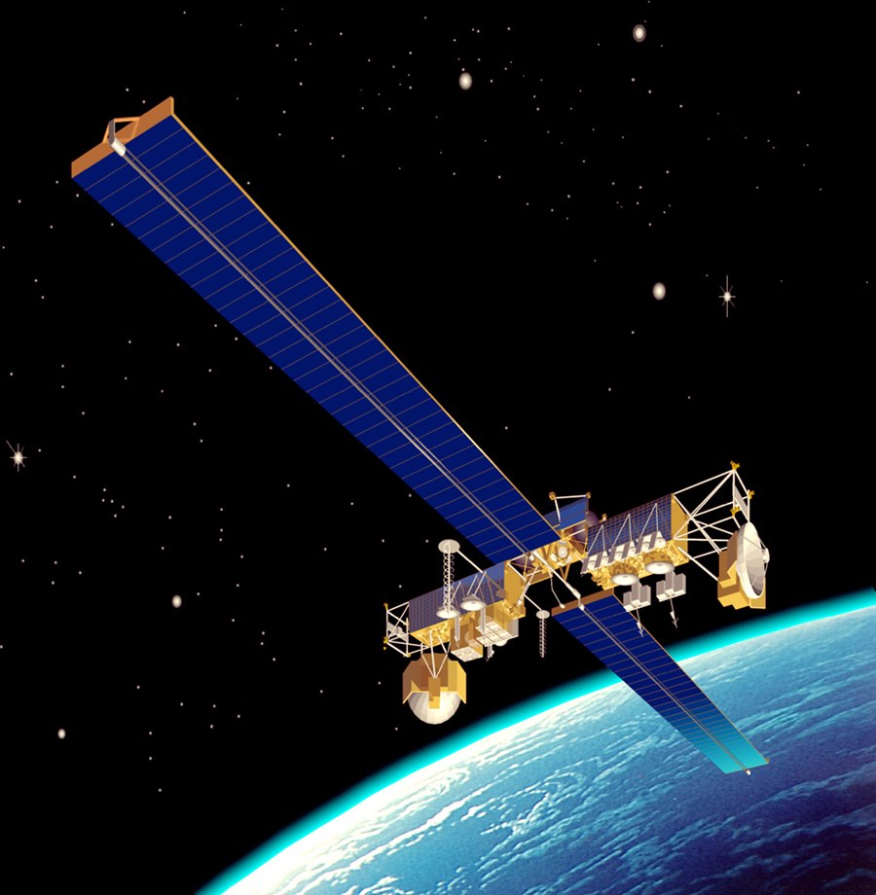
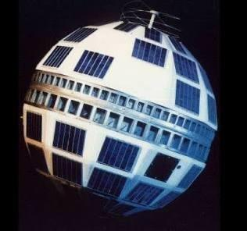
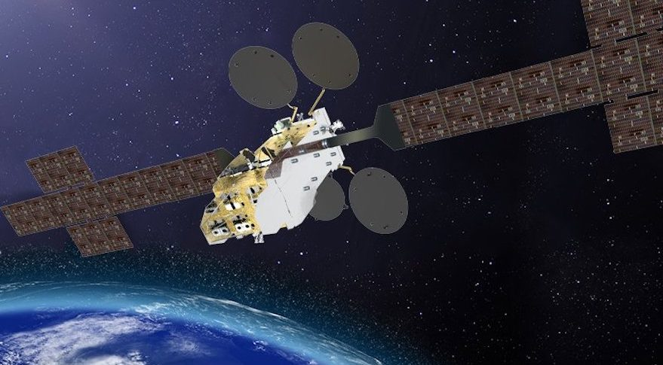
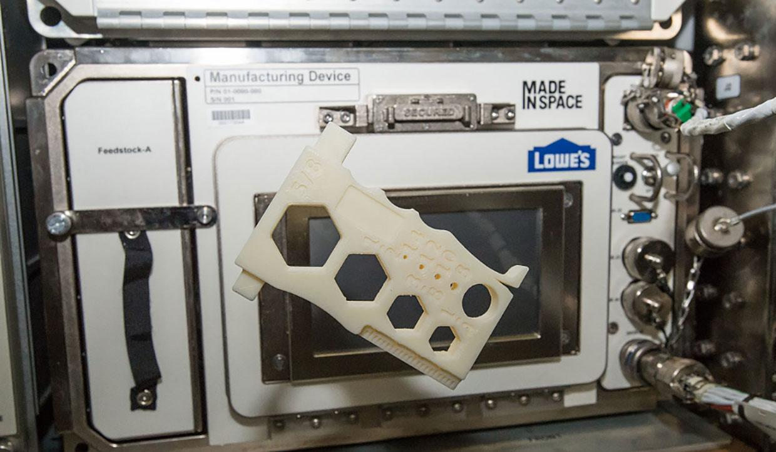
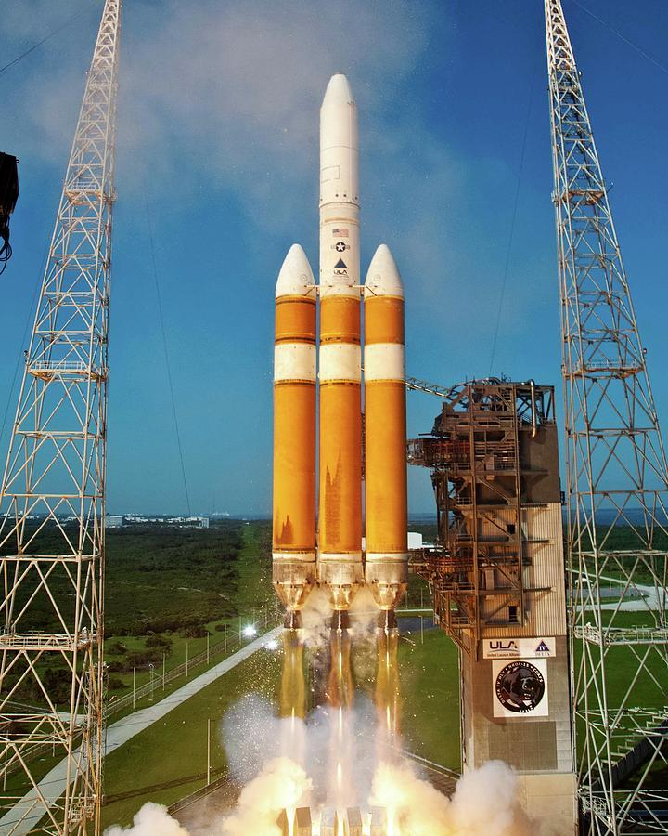
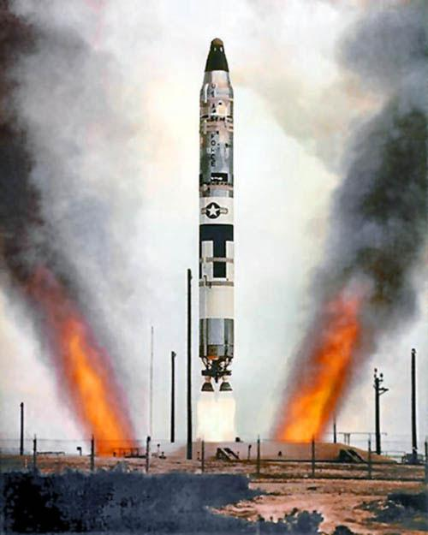
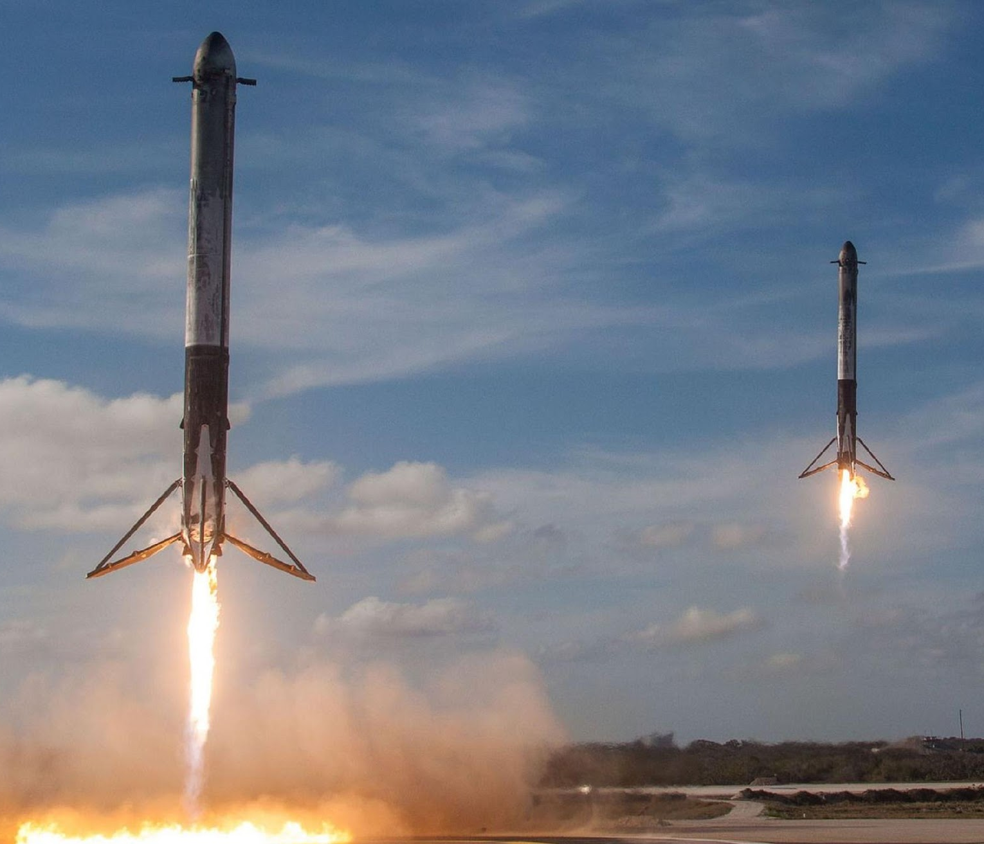
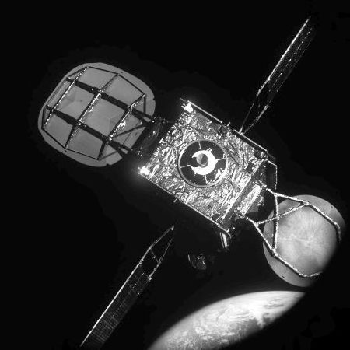
المزيد من الاختلاف: البعثات التجارية الجديدة والموسعة
تتحكم فيه الحكومات يتحكم فيه القطاع الخاص

Slide 5
مهمة الخدمة في المدار (فبراير 2020)

Slide 6
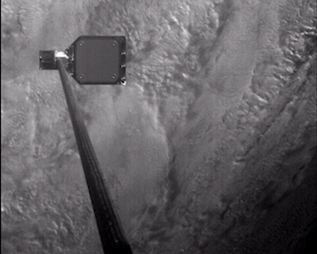
مثال على قدرات الاستخدام المزدوج

Slide 7
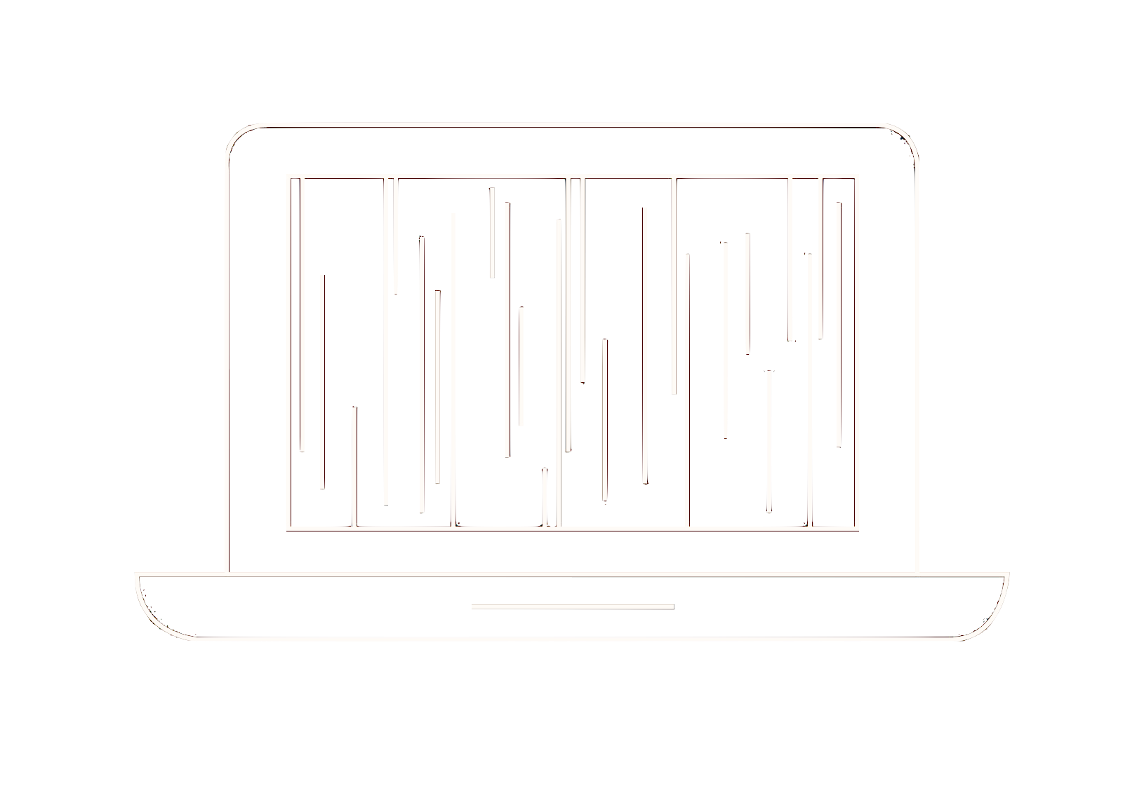
أخطر: انتشار التهديدات
حركية مادية
غير حركية مادية
صواريخ الصعود المباشر المضادة للأقمار الصناعية
الصواريخ المدارية المشتركة المضادة للأقمار الصناعية
هجمات المحطة الأرضية
أسلحة الليزر
ميكروويف عالي الطاقة
النبض الكهرومغناطيسي
إلكترونية
سيبرانية
تشويش الإرسال
التشويش على الوصلة الهابطة
انتحال
مراقبة أنماط حركة المرور
اعتراض / استغلال البيانات
البيانات الفاسدة
تسلل القيادة والسيطرة

Slide 8
ما السلاح الفضائي؟
لا تعرفه الاتفاقات الدولية القائمة جيدًا
معاهدة الحظر الجزئي للتجارب لعام 1963
معاهدة الفضاء الخارجي لعام 1967
الخلافات بشأن أحدث الاتفاقات المقترحة
معاهدة منع نشر الأسلحة في الفضاء الخارجي الروسية / الصينية
مدونة الاتحاد الأوروبي لقواعد السلوك
يصعب الوصول إلى اتفاق لتقييد شيء ما أو حظره دون الاتفاق على ماهيته أولاً

Slide 9
إطار عمل لأنواع الأسلحة الفضائية
جو-أرض
جو-جو
أرض-جو
مثال: صواريخ الصعود المباشر المضادة للأقمار الصناعية هل اُختبرت؟ اختبرت أسلحة الصعود المباشر المضادة للأقمار الصناعية الولايات المتحدة، وروسيا، والصين، والهند. اختبرت الولايات المتحدة والاتحاد السوفيتي أسلحة نووية في الفضاء في الستينيات. | أمثلة الصواريخ المدارية المشتركة المضادة للأقمار الصناعية، ومعترضات الدفاع الصاروخي الفضائية هل اُختبرت؟ قام الاتحاد السوفيتي باختبار الأسلحة الحركية المضادة للأقمار الصناعية المدارية المشتركة مرارًا وتكرارًا خلال الحرب الباردة. | أمثلة هجمة عالمية من الفضاء (مثل "قضبان الإله") هل اُختبرت؟ في حين أن الجيش الأمريكي يفكر في استخدام أسلحة فضائية لضربة عالمية سريعة، لا توجد أمثلة مفتوحة المصدر على وجود هذا النظام قيد الاختبار.
أمثلة جهاز تشويش الإرسال، جهاز الليزر المبهر/ العامي، الهجوم الإلكتروني هل اُختبرت؟ أثبتت دول متعددة هذه القدرات، بما فيها روسيا والصين وإيران وغيرها. | أمثلة جهاز تشويش مداري للوصلة الهابطة، ميكروويف مداري عالي الطاقة هل اُختبرت؟ لم يتم العثور على أمثلة مفتوحة المصدر على اختبار هذا النظام رغم أن مثل هذه الاختبارات قد تبدو للمراقبين الخارجيين مثل عمليات القرب البعيد. | أمثلة جهاز تشويش الوصلة الهابطة الفضائي، جهاز ليزر عالي القدرة هل اُختبرت؟ في حين أن الجيش الأمريكي يفكر في استخدام الليزر في الفضاء لتعزيز الدفاع الصاروخي، لا توجد أمثلة مفتوحة المصدر على وجود هذا النظام قيد الاختبار.
حركية
غير حركية

Slide 10
الأسئلة؟

